Slide 1
Презентація на тему:
Постмодернізм
Виконала:
учениця 11- А класу
Борівець Ольга

Slide 2
Постмодернізм
(лат. post— «після», і франц. modernisme— «сучасний»)— напрям, який прийшов на зміну модернізму у літературі, філософії та мистецтві.

Slide 3
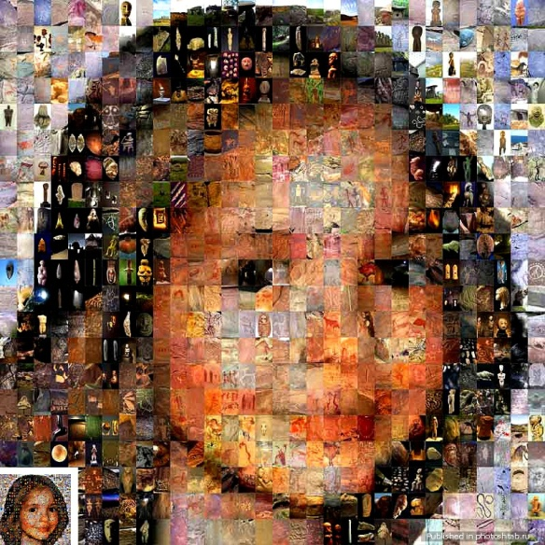
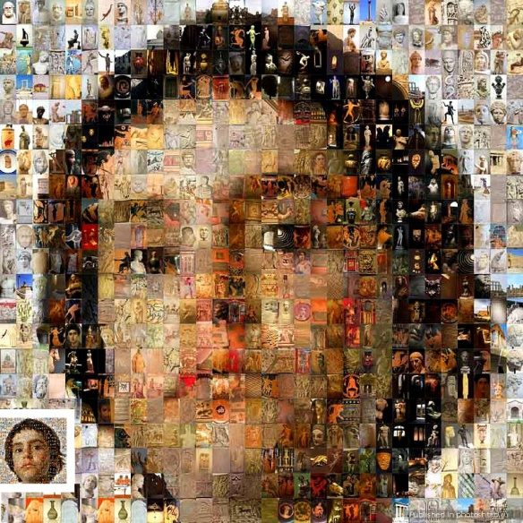

Slide 4
Модернізм | Постмодернізм
Скандальність | Конформізм
Антиміщанський пафос | Відсутність пафосу
Емоційне заперечення попереднього | Ділове заперечення попереднього
Первинність як позиція | Вторинність як позиція
Оціночне в самоназві: «Ми — нове» | Безоціночне в самоназві: «Ми — все»
Декларована елітарність | Недекларована демократичність
Переважання ідеального над матеріальним | Комерційний успіх
Віра у високе мистецтво | Антиутопічність
Фактична культурна спадкоємність | Відмова від попередньої культурної парадигми
Виразність кордону «мистецтво — немистецтво» | Усе може називатися мистецтвом

Slide 5


Slide 7
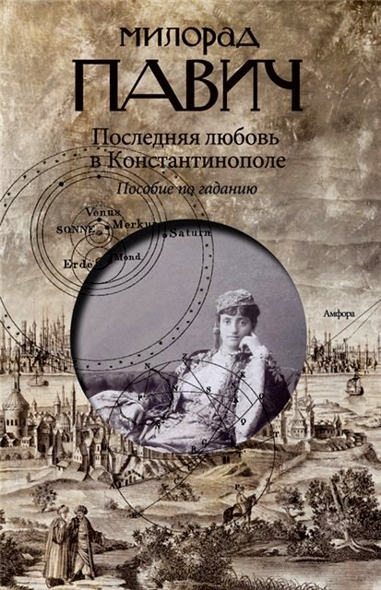


Slide 8
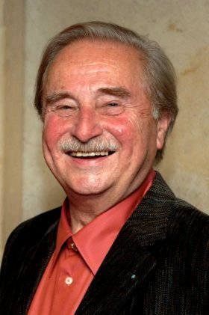
Милорад Павич (1929-2009)
Сербський письменник, перекладач, історик літератури. У 2004 році номінований на Нобелівську премію. Автор роману-лексикону “Хозарський словник”, роману-кросворду “Краєвид, намальований чаєм”, роману-довідника для гадання “Остання любов у Царгороді”.

Slide 9
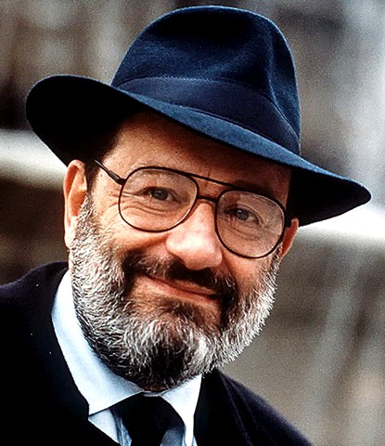
Умберто Еко (нар. 1932)
Італійський філософ, учений, літературний критик, письменник.
Автор романів:
“Ім’я троянди”, “Маятник Фуко”, “Празький цвинтар”.

Slide 10
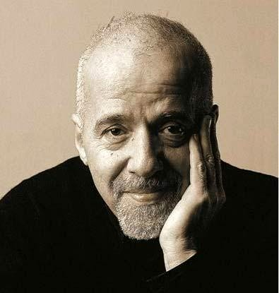
Пауло Коельо (нар.1947)
Бразильський письменник. Автор романів :
“Щоденник мага”, “Алхімік”, “Вероніка вирішує померти”.

Slide 11
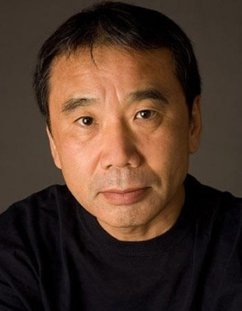
Харукі Муракамі (нар.1949)
Японський письменник, перекладач.
Автор романів:
“Трилогія пацюка”, “Хроніки механічного птаха”, “Кафка на пляжі”, “1Q84”.

Slide 12
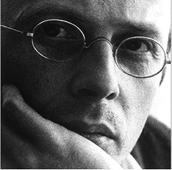
Патрік Зюскінд (нар. 1939)
Німецький письменник, кіносценарист.
Автор творів:
“Контрабас”, “Парфуми”, “Голубка”, “Історія пана Зоммера”.

Slide 13
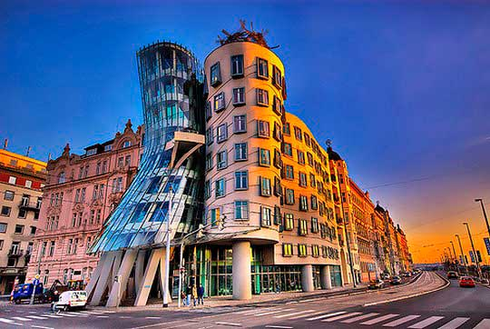
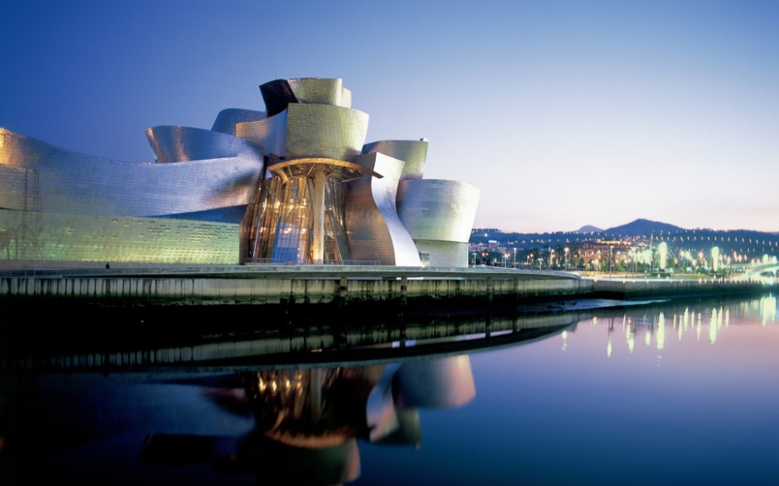
Архітектура
Танцюючий будинок
Музей Гуггенгайма в Більбао
В архітектурі стиль спрямований проти безликої стандартизації та програмового техніцизму

Slide 14
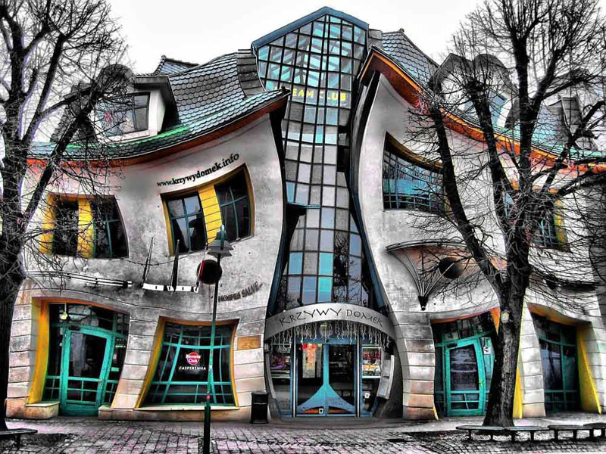
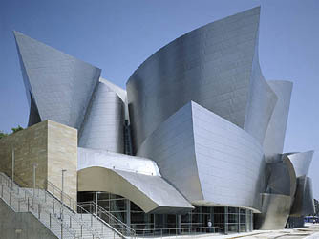
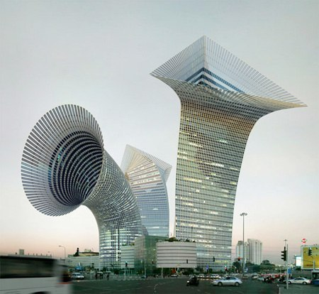
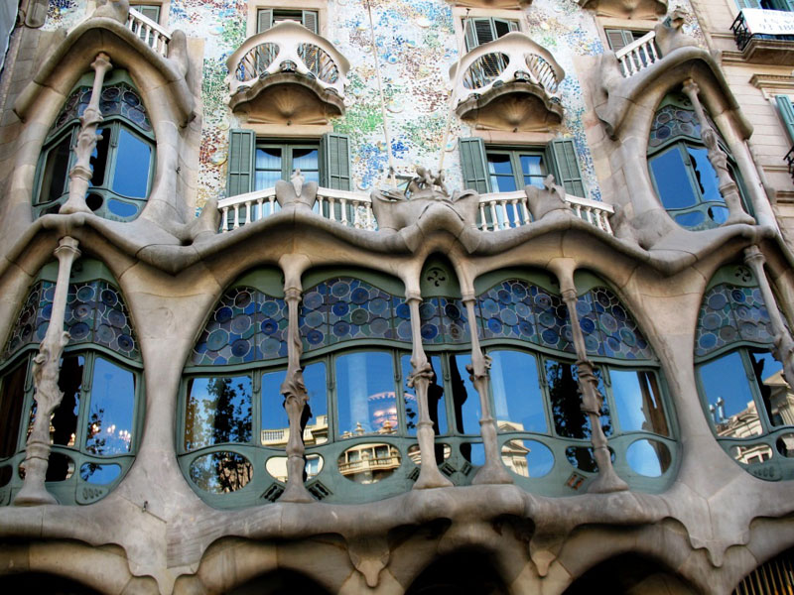

Slide 15
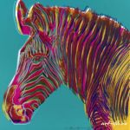

Малярство.
Поп - арт
Пітер Блек, Джо Тілсон і Річард Сміт – виконали перші роботи в стилі арту
Карта 1961року
Джаспер Джонс
Зебра 1983р.
Енді Уорхол

Slide 16

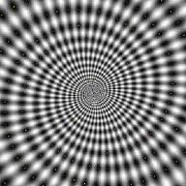

Оп – арт (оптичне мистецтво) – художня течія другої половини ХХ століття, використовується різними оптичними іллюзіями, заснованих на особливостях сприйняття плоских і просторових фігур

Slide 17
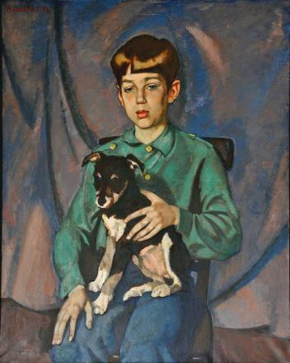
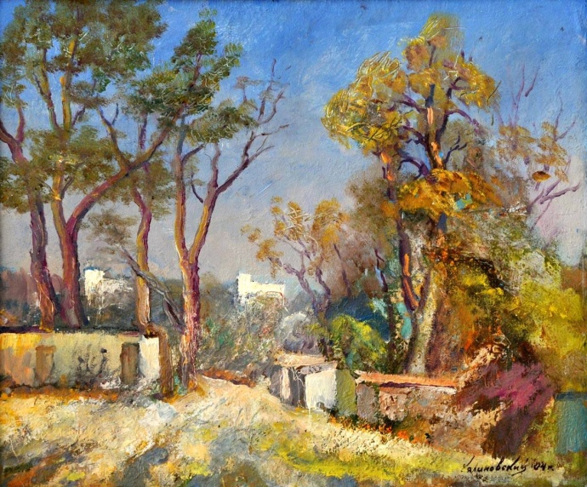
«Новий реалізм» - об’єднання художників у Парижі в першій половині 1960 – х рр., які орієнтувалися в своїй творчості на основні складові “нової реальності”

Slide 18
Живопис
Постмодернізм у живопису виник дещо пізніше, ніж в архітектурі. Поворот до нього почався тільки в 70-і рр.., Проте, розпочавшись пізніше, він досить швидко прийшов до свого завершення. Про це свідчив цілий ряд виставок, що відбулися в європейських країнах на самому початку 80-х рр.. У Лондоні мала місце виставка «Новий дух в живописі» (1980), в Берліні - «Дух часу» (1981), у Парижі - «Бароко-81» (1981), в Римі - «Авангард і трансавангард» (1982), в Сен-Етьєні - «Міф. Драма. »(1982).
Названі та інші виставки красномовно говорили про те, що модернізм і авангард вичерпали себе, що вони майже непомітно й нечутно пішли зі сцени мистецтва, і їх відхід не викликав особливого жалю і тим більше трагедії чи катастрофи, що їхнє місце зайняв постмодернізм.
Особливої ​​виділення в постмодерністській живопису заслуговує творчість французького художника Жерара Гаруста. На його прикладі найбільш яскраво видно не тільки характерні і для всього постмодернізму риси й особливості, але й ті глибокі зміни, які відбулися в положенні мистецтва за післявоєнний час.

Slide 19
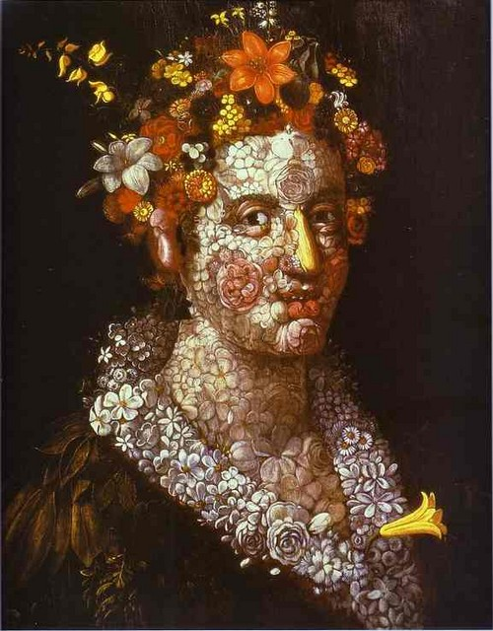
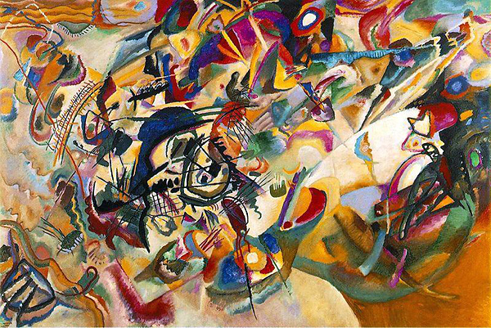
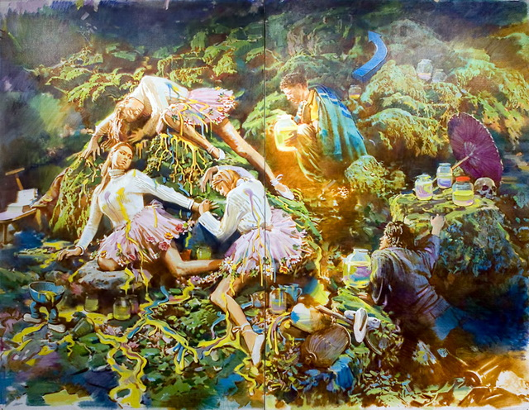
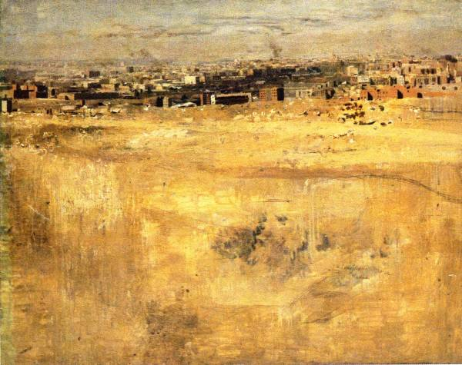
Василь Кандиський
ДЖУЗЕППЕ АРЧИМБОЛЬДО
Арсен Савадов
Василь Кандиський

Slide 20
Кіно
Постмодернізм проникає в кінематограф пізніше, ніж в інші види мистецтва. Це відбувається у другій половині 70-х рр.. На 80-і рр.. припадає розквіт постмодернізму в кіно, після чого наступає певний спад. Німецький режисер Райнер Вернер Фасбіндер став одним з перших, у творчості яких цілком виразно з'являються риси постмодернізму. Вв його роботі «Заміжжя Марії Браун», поставленої в 1978 р., риси постмодернізму виявилися найбільш виразно. Ця робота Фасбіндера близька до постмодернізму тим, що в ній розвінчується прагнення до великих цілей, які найчастіше виявляються ілюзорними. У міру наближення до них вони перетворюються на свою протилежність і замість задоволення викликають глибоке розчарування. У ще більшою мірою від постмодернізму йде присутня у фільмі еклектика, змішання різних типів розповіді - від кримінальної хроніки до класичного оповідання, поєднання абсолютно різнорідних речей - тонкого смаку і несмаку, несподівані переходи від відчутної реальності до її бутафорської ефемерності, наявність контрастних цитат і посилань, накладання музики Бетховена на свист і улюлюкання футбольних уболівальників.
Тим не менш американське кіно займає в постмодернізмі значне місце. Це не дивно, оскільки суспільство споживання знайшло в Америці найбільш повне і адекватне втілення. Знову ж таки саме в Америці «психопатологія достатку», що стала одним з головних соціальних джерел постмодернізму, отримала найбільший розвиток. Як правило, головним героєм американських постмодерністських кінострічок виступає яппі, в чию розмірене і благополучне життя несподівано вривається турбулентний, вихреобразное подія.
Фільм «Індіана Джонс і храм долі» відомого режисера С. Спілберга став одним з перших, в якому проглядаються багато рис постмодернізму. Він демонструє підкреслену асоціальність і аполітичність, з'єднує чисто американські технічні трюки і американський гумор зі східною екзотикою і чорною магією, наповнений споживчим гедонізмом. У цілому стрічка вийшла занадто перевантаженою й аморфною.

Slide 21
Головною фігурою постмодернізму в кіно є англійський режисер Пітер Грінуей. Його по праву називають «англійським Фелліні». Він маєпрофесійну освіту живописця і починав свій творчий шлях як художник. Незабаром захопився кінематографом, побачивши в ньому набагато більше художніх можливостей, ніж у живопису. Грінуей вважає, що «кіно - найвитонченіше засіб вираження XXстоліття».
Постмодернізм проявляється у Грінуея перш за все в його інтересі до минулого, межі якого він все далі відсуває тому: спочатку вони доходили до XVII ст., А в останньому фільмі - до Х ст. Як і інших постмодерністів, минуле цікавить Грінуея не саме по собі, він дивиться на нього через призму сьогодення. У мистецтві минулого його приваблює в першу чергу бароко, а разом з ним - почуття і чуттєвість. Значний інтерес викликають у нього також класицизм і маньєризм. Постмодернізмом обумовлений також погляд Грінуея на людину. Він відмовляється від будь-якого піднесення людини, її устремлінь і мотивів поведінки. У такому високому понятті, як любов, він вбачає головним чином біологічні та фізіологічні основи, дарвінівську турботу про продовження роду, яку люди навчилися прикривати усілякими прикрасами.
Про постмодернізмі свідчить також охоче проходження Грінуея «принципом задоволення». Гедонізм, почуттєві задоволення і насолоди, включаючи сексуальні, займають у нього особливе, привілейоване місце. У зв'язку з цим у його картинах є ще одна характерна риса: схильність до крайнощів і надмірності.
Постмодерністське початок дозволяє Грінуея включати у свої фільми багато елементів масової культури і кітчу: вбивства, жорстокість, насильство, секс і т.д. Це робить їх видовищними, наповнює їх внутрішнім динамізмом, вони тримають глядача в постійній напрузі, доставляючи йому бажане задоволення і розвагу. У цьому плані найбільш вдалим вважається «Контракт малювальниця», що став, мабуть, найкращим фільмом режисера.
Здається, що творчість П. Грінуея являє собою «постмодерн, гідний поваги», про який мріє Ж.-Ф. Ліотар. Проте переважна частина постмодернізму в кіно залишає бажати кращого.

Slide 22
Висновок
Постмодернізм являє собою виключно складне явище. Тому в одному з визначень Ж.-Ф. Ліотара він розуміється як «некероване зростання складності». Таке визначення відображає важливий аспект постмодернізму, але є надто загальним і широким. Більш суттєві моменти даного феномена зачіпаються при його зіставленні з модернізмом. У цьому плані найбільш адекватним і вдалим виглядає визначення, яке дає постмодернізму американський соціолог 3.Бауман. У дещо зміненому вигляді його можна сформулювати так: постмодернізм - це модернізм, який визнав свою поразку і свою неможливість.
Модернізм поставив перед собою грандіозні і глобальні цілі. Кидаючи виклик Богу, він намірився перетвориться людину, суспільство, природу і Всесвіт. У відповідності з поставленими завданнями природа повинна була бути перетвореною і підкореної, в суспільстві повинні встановитися справді справедливі міжлюдські стосунки, а сама людина має стати найвищою мірою досконалою істотою, в повній мірі володіє свідомістю і самосвідомістю.
Таким був проект модернізму. Його здійснення тривало приблизно два століття. До середини XX ст. стало ясно, що значна частина проекту виявилася невиконаною, а не менш значна частина - взагалі нездійсненним.
Все це викликало глибоку кризу модернізму, наслідком якого став постмодернізм. Він висловлює глобальний ціннісний криза. Постмодернізм вказує на те, що весь попередній шлях розвитку людства виявився значною мірою помилковим і вимагає істотних коректив. У той же час він означає перехідний стан і перехідну епоху, залишаючи питання про майбутнє відкритим.

